Slide 1
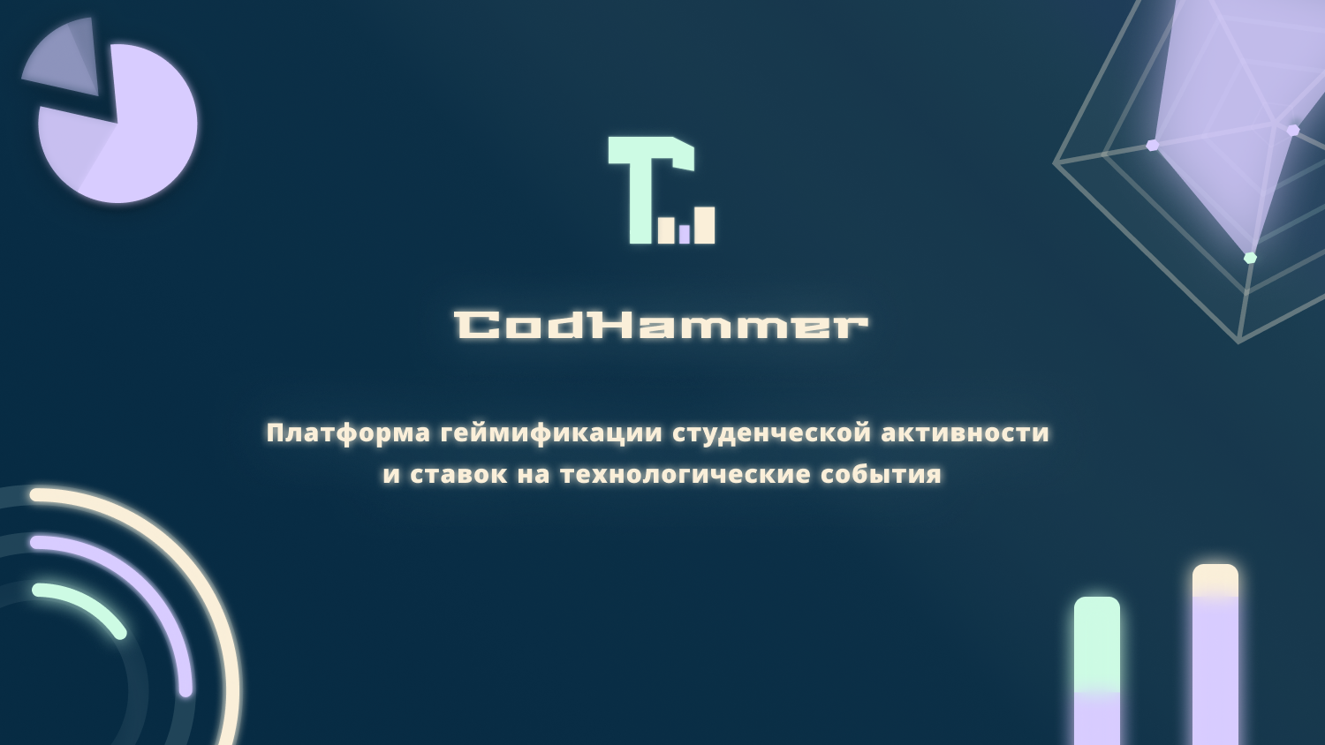

Slide 2
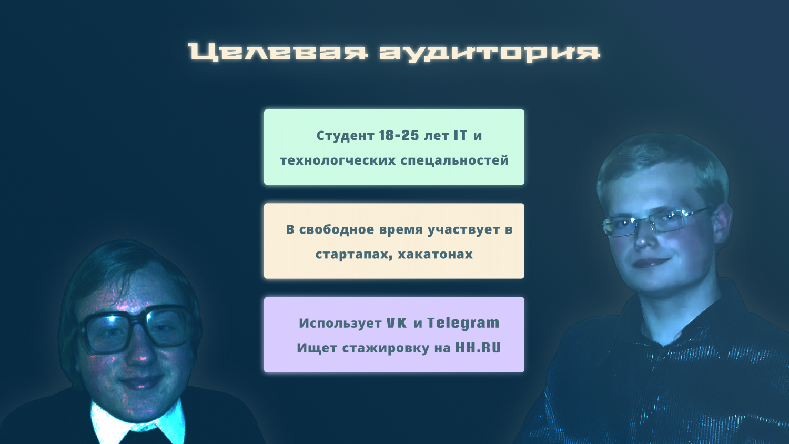

Slide 3
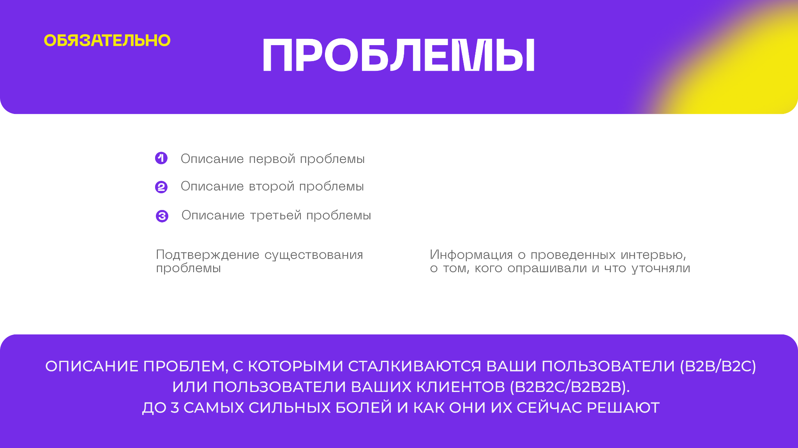
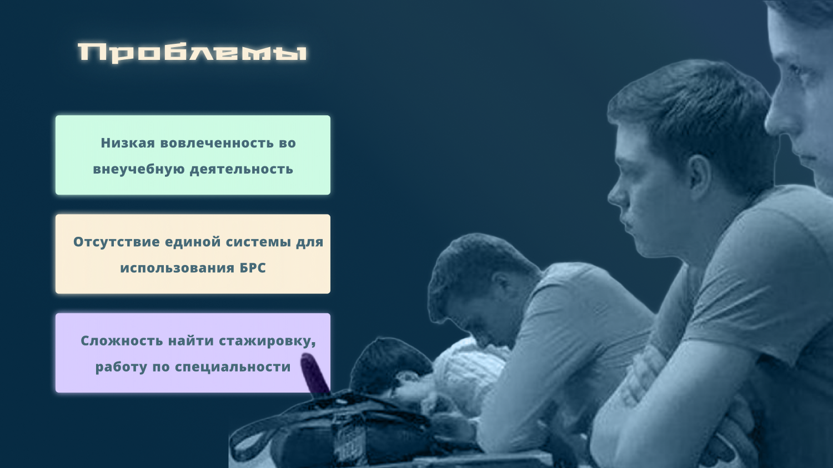

Slide 4
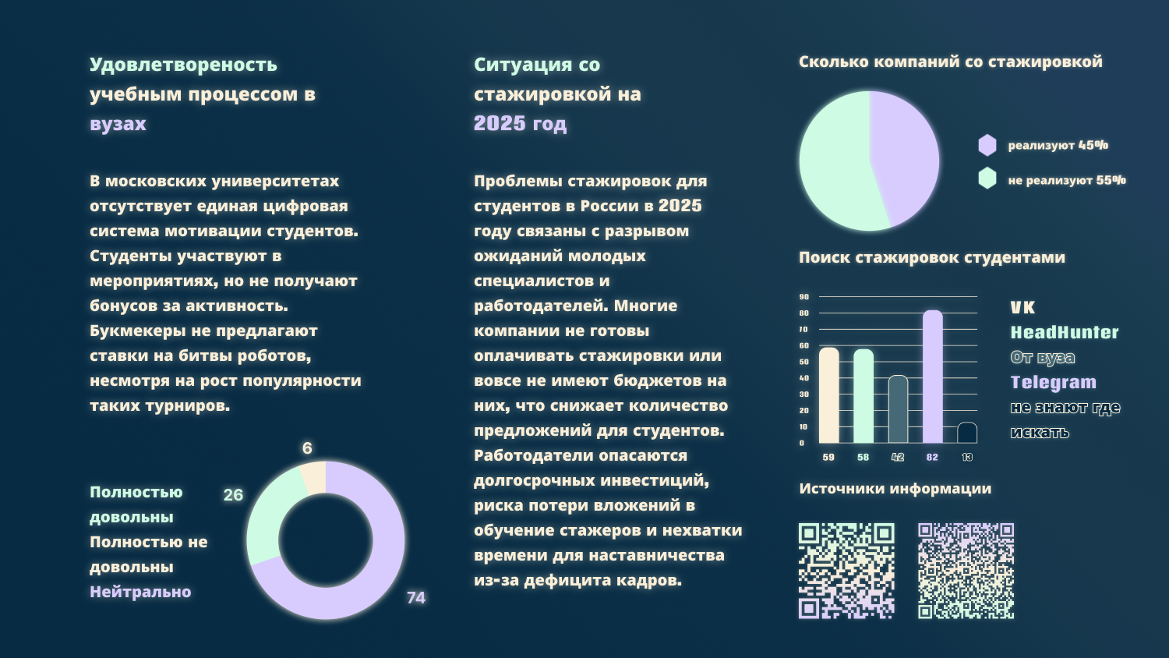

Slide 5
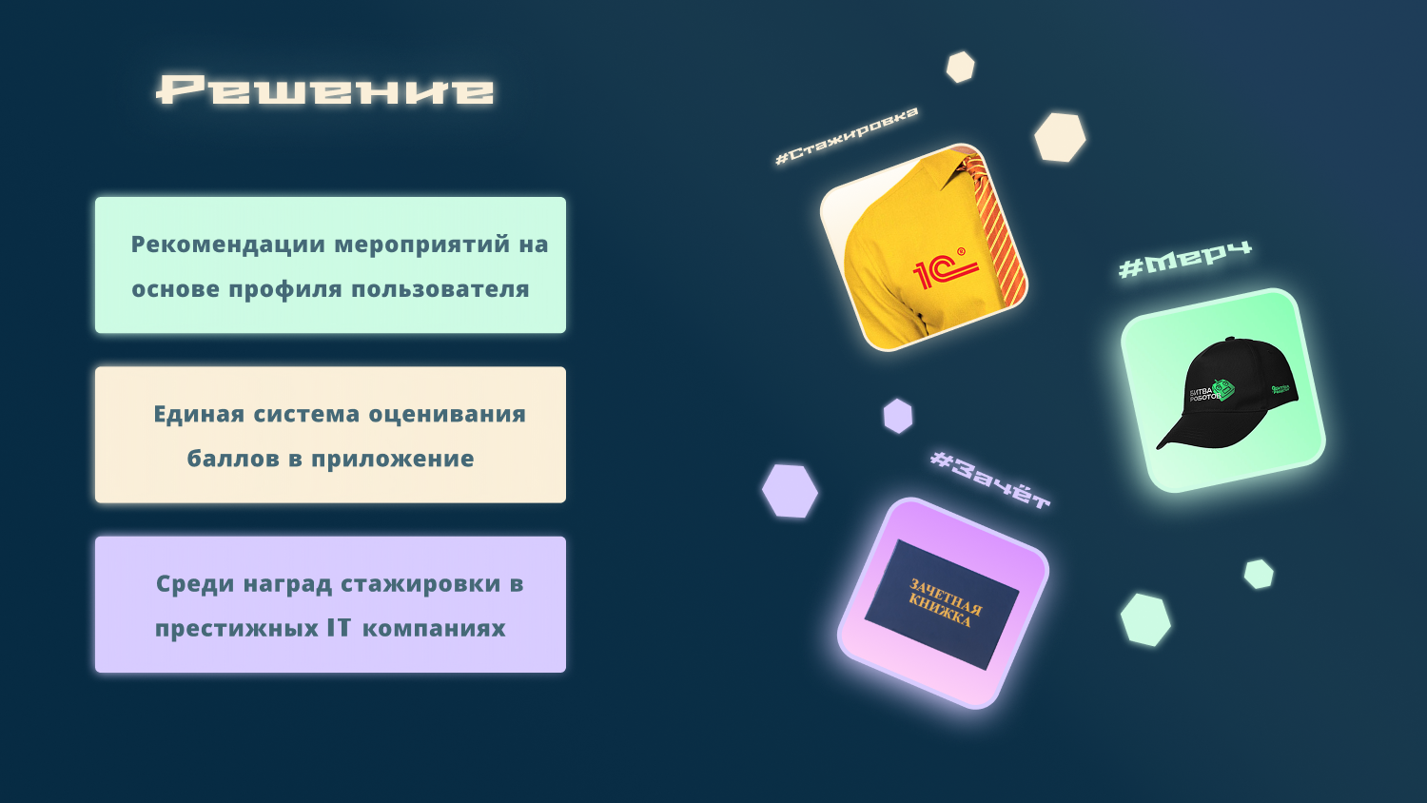

Slide 6
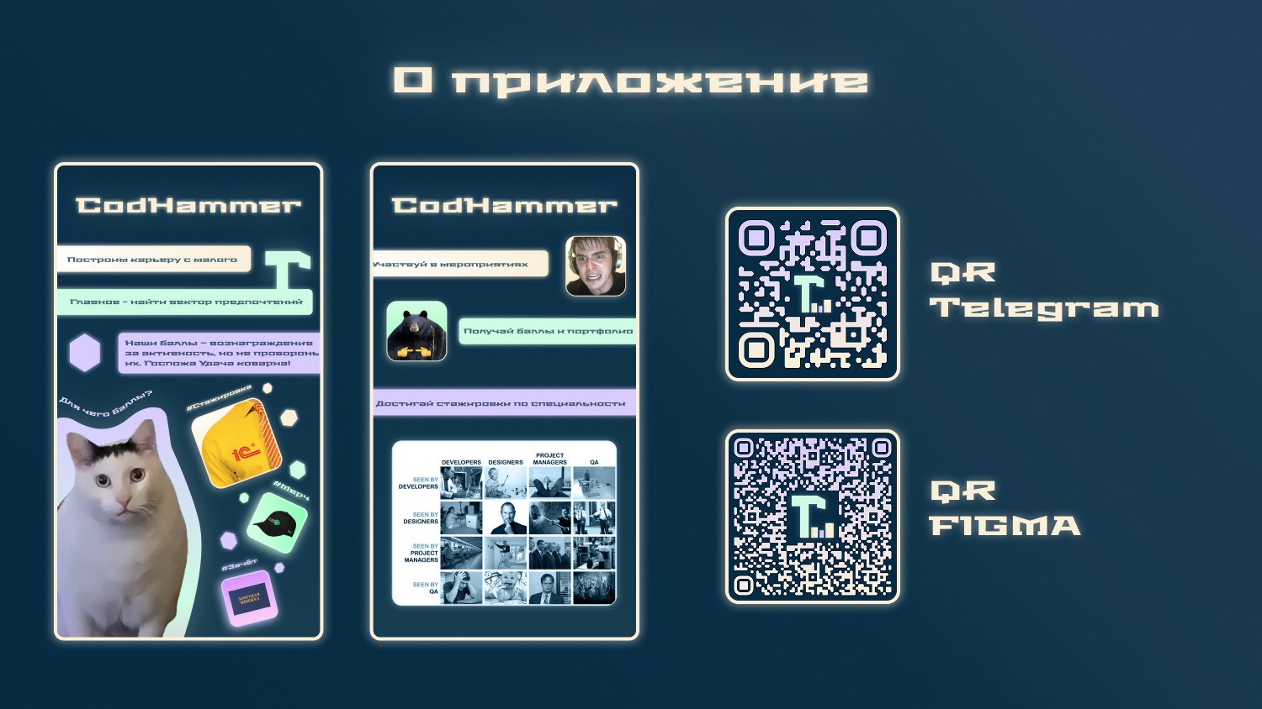

Slide 7
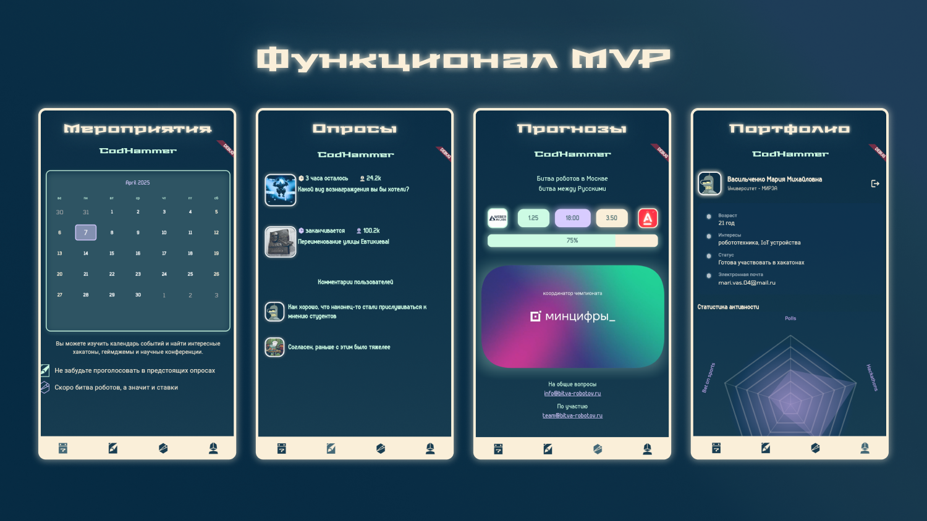

Slide 8
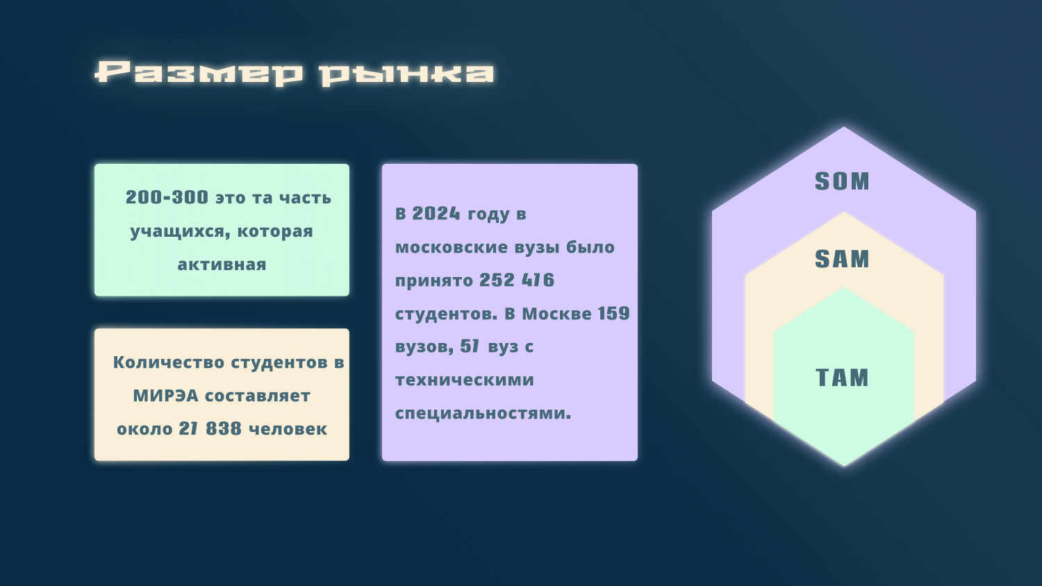

Slide 9

Компания | Основное решение | Ключевые особенности | Проблемы ограничения
ООО "КВИЗ ЛАБ" | Платформа для создания и проведения интерактивных опросов и квизов. | - Геймификация учебного процесса. - Интеграция с LMS (например, Moodle). - Возможность награждения баллами и призами. | - Фокус на обучении, а не на внеучебной деятельности. - Отсутствие интеграции со ставками или реальными событиями.

Slide 10
Компания | Основное решение | Ключевые особенности | Проблемы ограничения
ООО “ДИАКЛАСС" | Геймифицированная платформа для онлайн-обучения. | - Использование игровых механик (баллы, лидерские доски, квизы). - Улучшение усвоения материала и вовлеченности. | - Не специализируется на технических вузах. - Отсутствие функций по организации мероприятий и ставок.

Slide 11
Компания | Основное решение | Ключевые особенности | Проблемы ограничения
ООО "УЧИ.РУ" | Онлайн-платформа для подготовки к экзаменам и тестирования знаний. | - Обширная база заданий. - Персонализированные тренировки. - Поддержка различных образовательных программ. | - Ориентирована на академическую подготовку, а не на внеклассные мероприятия. - Нет элементов геймификации за участие в событиях.

Slide 12
Компания | Основное решение | Ключевые особенности | Проблемы ограничения
ООО "КОМПЬЮТЕРНЫЕ ПРОГРАММЫ" | Разработка программного обеспечения для образования. | - Создание специализированных решений для университетов. - Автоматизация учета успеваемости и управления обучением. | - Функционал преимущественно административный. - Отсутствие систем мотивации и геймификации.

Slide 13

Компания | Их Модель Монетизации | Финансовый результат (По данным ФНС) | Ключевая проблема их модели
ООО "УЧИ.РУ" | Массовые B2C/B2B подписки, реклама | УБЫТОЧНА. Выручка ~3.5 млрд руб., но чистый убыток (прибыль -65%). | Чудовищно высокие затраты на привлечение и удержание массовой аудитории.
ООО "КВИЗ ЛАБ" | B2B продажа лицензий на квизы | УБЫТОЧНА. Показывает стабильные убытки (до -20 млн руб. чистыми). | Слишком узкая ниша. Нет повторяющихся продаж и роста.
ООО "ДИАКЛАСС" | B2B продажа ПО/курсов | НЕ МАСШТАБИРУЕТСЯ. Выручка ~1.5 млн руб., прибыль ~0. | Полное отсутствие эффективной монетизации и роста.
ООО "КОМПЬЮТЕРНЫЕ ПРОГРАММЫ" | B2B продажа ПО | ПРИБЫЛЬНА, НО РЕГРЕССИРУЕТ. Выручка ~70 млн, прибыль ~12 млн (-45%). | Бизнес-модель исчерпала себя, нет роста.

Slide 14

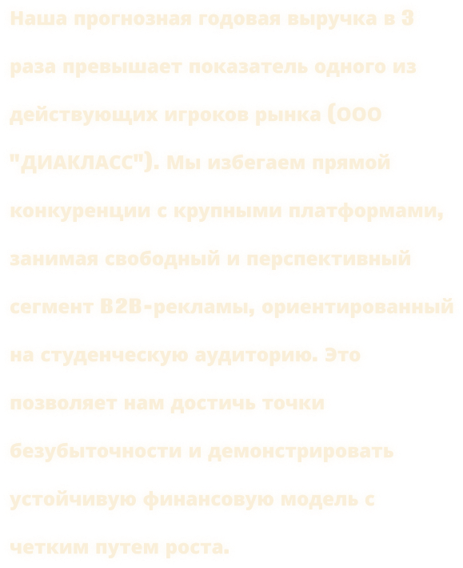
Канал монетизации | Расчет | Прогнозный доход
Реклама мероприятий (B2B) | 12 слотов/мес. по средней цене 30 000 руб./слот | 360 000 руб./мес.
Продажа мерча (B2C) | 20 продаж/мес. с доходом 1 000 руб./ед. | 20 000 руб./мес.
Итого прогнозная выручка |  | 380 000 руб./мес. (4.56 млн руб./год)

Slide 15
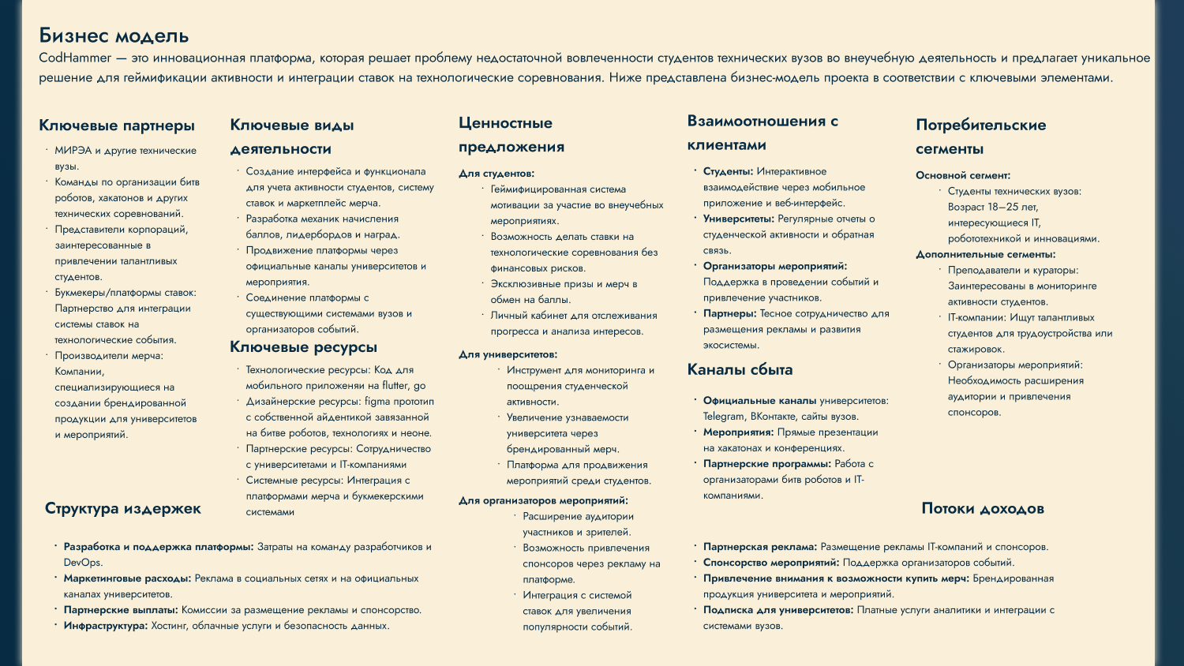

Slide 16
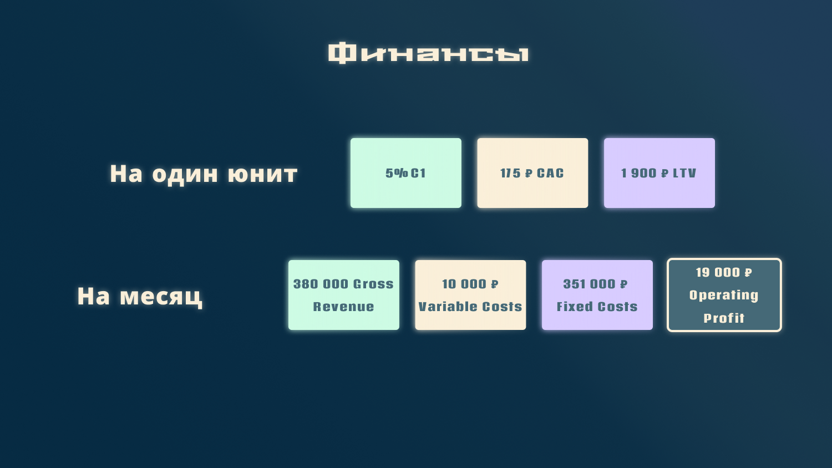

Slide 17
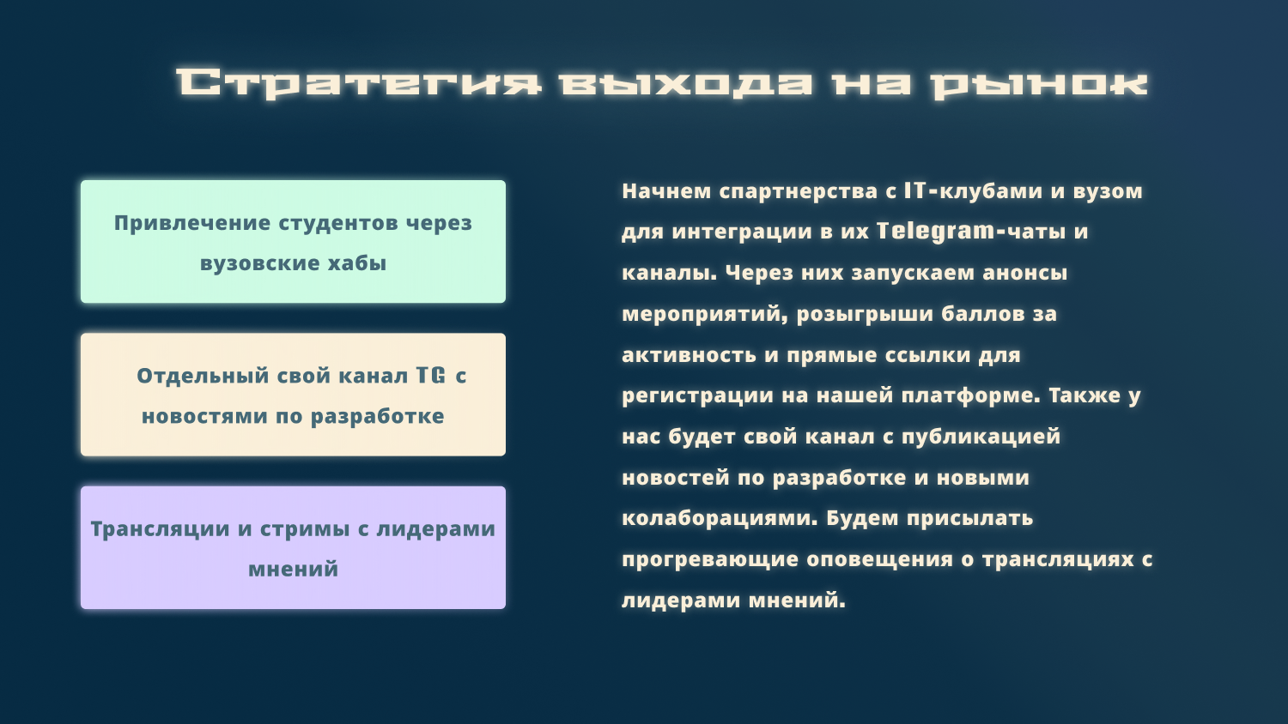

Slide 18
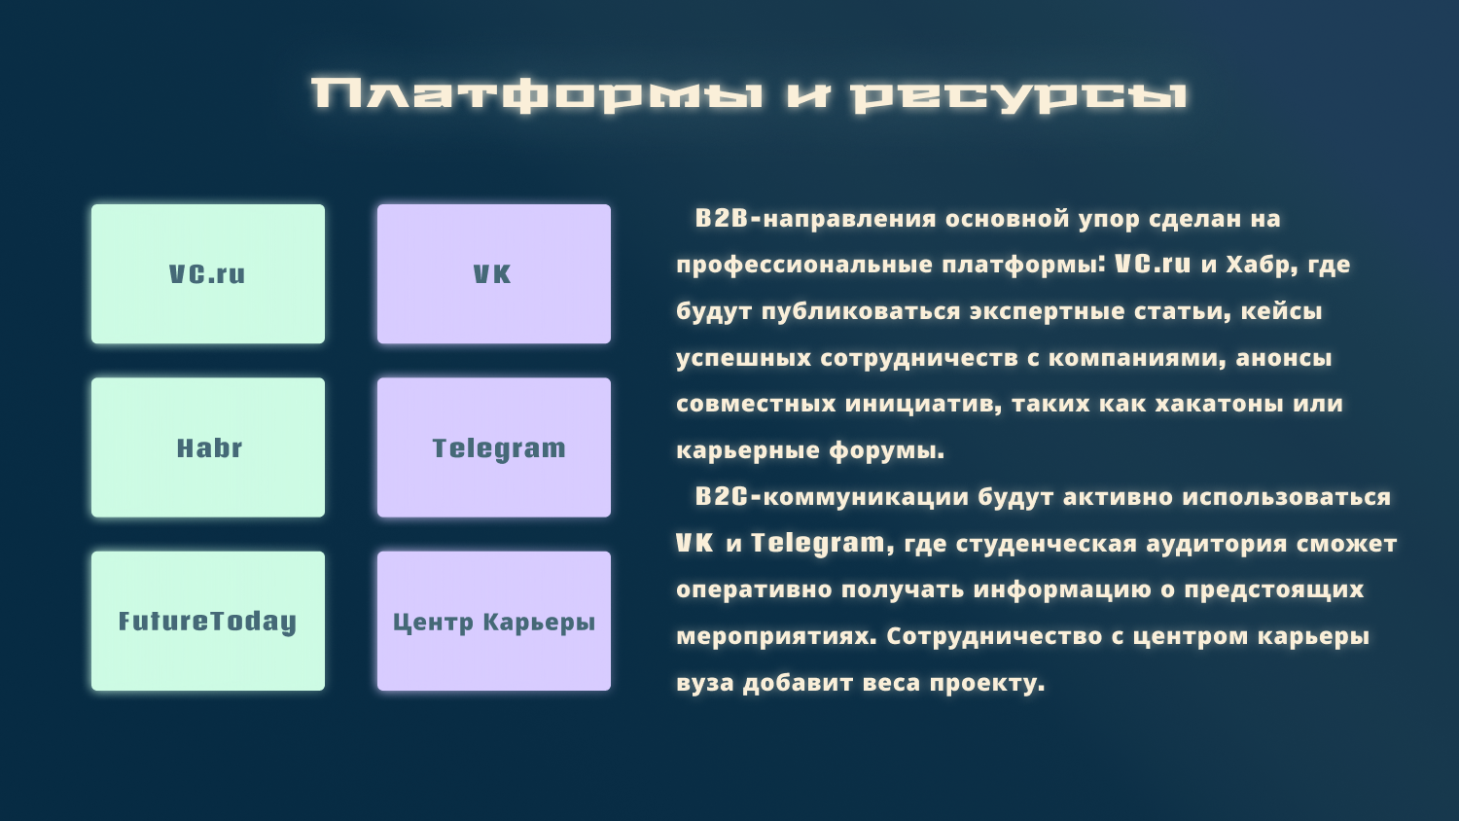

Slide 19
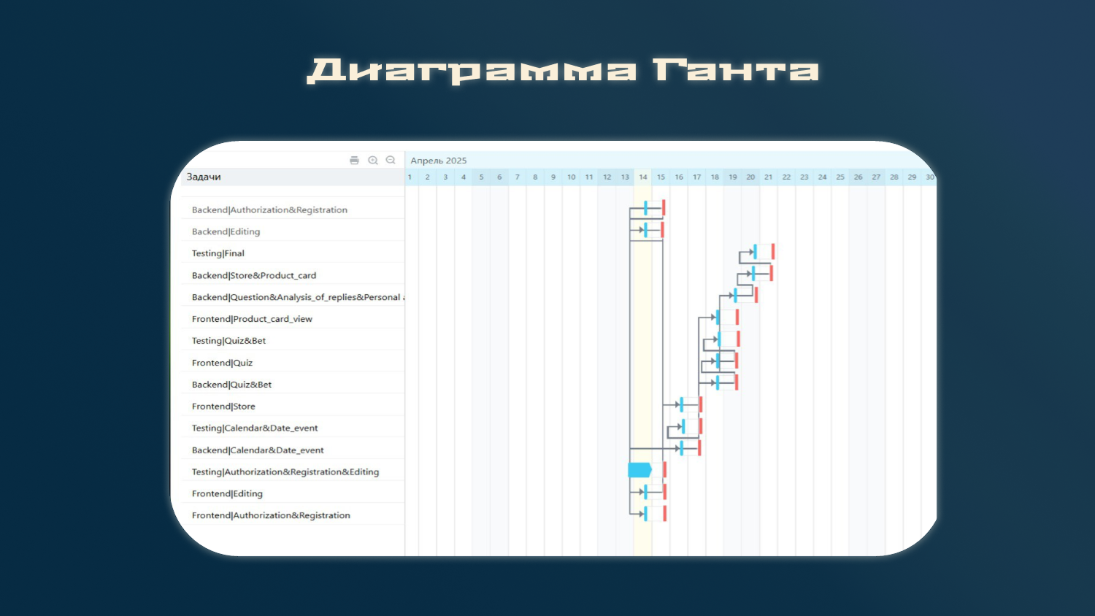

Slide 20
